Slide 1



BÀI 13
MỘT SỐ NGUYÊN LIỆU
KHTN 6

Slide 2
01.
Một số nguyên liệu thông dụng
02.
Một số tính chất của nguyên liệu
03.
Sử dụng nguyên liệu an toàn, hiệu quả và đảm bảo sự phát triển bền vững

Slide 3
01
KHỞI ĐỘNG

Slide 4
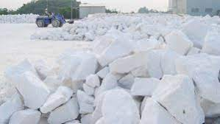
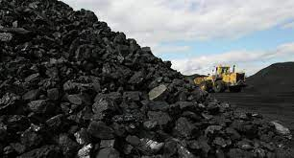
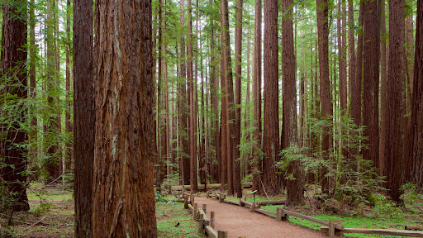
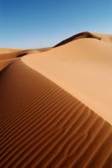
Quan sát hình ảnh về một số nguyên liệu khác nhau, sau đó thảo luận nhóm để hoàn thành phiếu học tập

Slide 5

Phiếu học tập 1

Slide 6
02
HÌNH THÀNH KIẾN THỨC

Slide 7
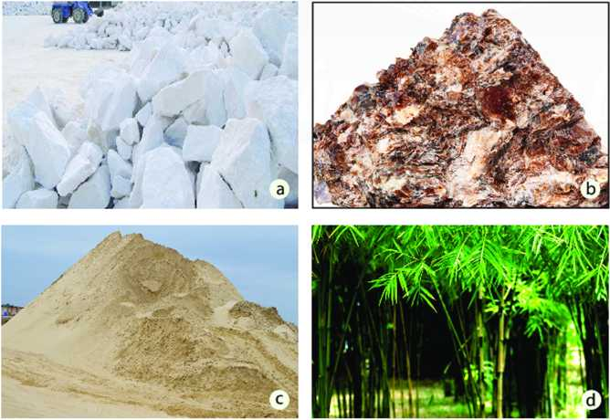
I. MỘT SỐ NGUYÊN LIỆU THÔNG DỤNG
Quan sát hình ảnh và thảo luận nhóm đôi trả lời phiếu học tập 2 (2 phút)
1 Em hãy quan sát và cho biết các nguyên liệu trong hình 16.1 tương ứng các nguyên liệu nào sau đây: cắt, quặng bauxite, đá vôi, tre.
b. Quặng boxit
a. Đá vôi
d. Tre
2 Có thể tạo nên vật liệu và sản phẩm nào từ các nguyên liệu trong hình 16.1?
c. Cát

Slide 8
II. MỘT SỐ TÍNH CHẤT CỦA NGUYÊN LIỆU
Phiếu học tâp số 3: Thảo luận nhóm (3 phút)
Nhóm: …. a
Nhóm: …. b
Đặc điểm | Đá vôi | Quặng
Trạng thái
Tính chất
Ứng dụng
Đặc điểm | Cát | Nước biển
Trạng thái
Tính chất
Ứng dụng
Chuyển phiếu học tập lần 1: 1a ↔ 1b; 2a ↔ 2b; 3a ↔ 3b; 4a ↔ 4b
Chuyển phiếu học tập lần 2: 1a ↔ 1b; 2a ↔ 2b; 3a ↔ 3b; 4a ↔ 4b

Slide 9
II. MỘT SỐ TÍNH CHẤT CỦA NGUYÊN LIỆU
Đặc điểm | Đá vôi | Quặng | Cát | Nước biển
Trạng thái | Rắn | Rắn | Rắn | Lỏng
Tính chất cơ bản | - Cứng - Tạo thành vôi khi bị phân hủy - Ăn mòn tạo thành thạch nhũ trong hang động | - Cứng - Dẫn nhiệt - Bị ăn mòn | - Dạng hạt, cứng - Tạo với xi măng hỗn hợp kết dính | Khi làm bay hơi nước sẽ thu được muối ăn
Ứng dụng | Sản xuất vật liệu xây dựng, xi măng,… | Điều chế kim loại, sản xuất phân bón,… | Sản xuất thủy tinh bê tông,… | Sản xuất muối ăn, xút, khí chlorine, …

Slide 10
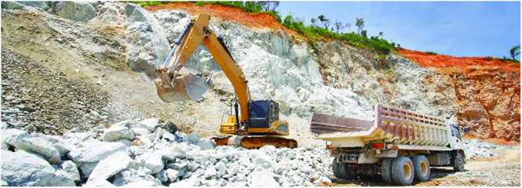
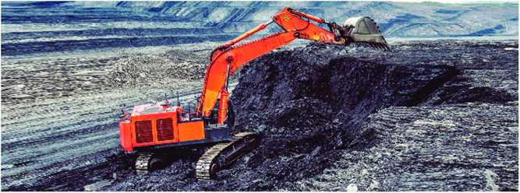
III. SỬ DỤNG NGUYÊN LIỆU AN TOÀN, HIỆU QUẢ VÀ ĐẢM BẢO SỰ PHÁT TRIỂN BỀN VỮNG
III.1 Tìm hiểu khai thác nguyên liệu khoáng sản
Quan sát hình ảnh

Slide 11
III.1 Tìm hiểu khai thác nguyên liệu khoáng sản
4. Quan sát hình 16.2 và 16.3, em hãy cho biết việc khai thác các nguyên liệu khoáng sản tự phát có đảm bảo an toàn không? Giải thích.
5. Sử dụng nguyên liệu như thế nào để đảm bảo an toàn, hiệu guả?
Tại sao phải sử dụng nhiên liệu an toàn, hiệu quả và bảo đảm sự phát triển bền vững?

Slide 12
III.2 Tìm hiểu sử dụng nguyên liệu
Tiêu dùng
Cung cấp nguyên liệu
Sản xuất
Phân phối
Tái sinh
Tái sử dụng
Thu hồi
Hình 16.4. Sơ đó chuỗi cung ứng nguyên liệu khép kín

Slide 13
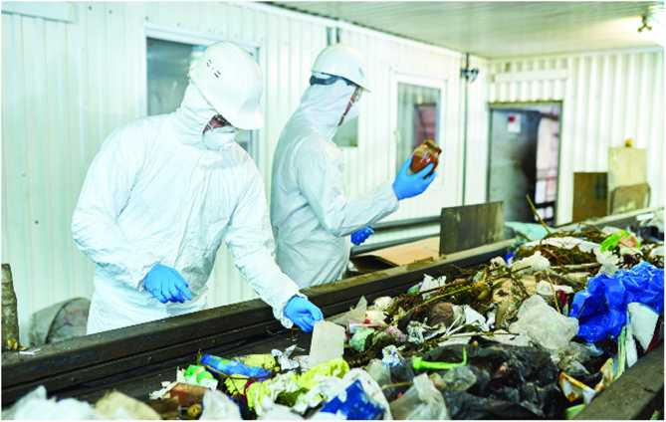
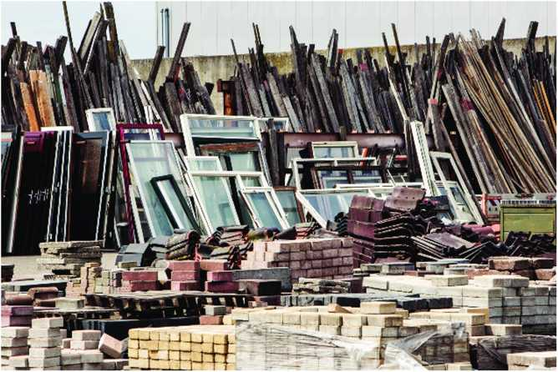
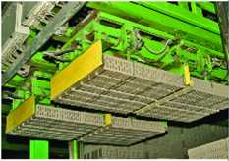

Slide 14
Em hãy nêu một số biện pháp sử dụng nguyên liệu an toàn, hiệu quả và bảo đảm sự phát triển bền vững.
Giảm thiểu (Reduce)
Sử dụng theo chuỗi cung ứng mô hình 3R
Tái sử dụng ( Re-use)
Tái chế (Recycle).

Slide 15
03
LUYỆN TẬP
Tài liệu được chia sẻ bởi Website VnTeach.Com
https://www.vnteach.com
Một sản phẩm của cộng đồng facebook Thư Viện VnTeach.Com
https://www.facebook.com/groups/vnteach/
https://www.facebook.com/groups/thuvienvnteach/

Slide 16

Em hãy kể tên một số đồ vật trong gia đình và cho biết chúng được tạo ra từ nguyên liệu nào?
Bàn ghế
Tường nhà
4
3
2
Rổ
1
Cửa nhôm

Slide 17
04
Vận dụng

Slide 18
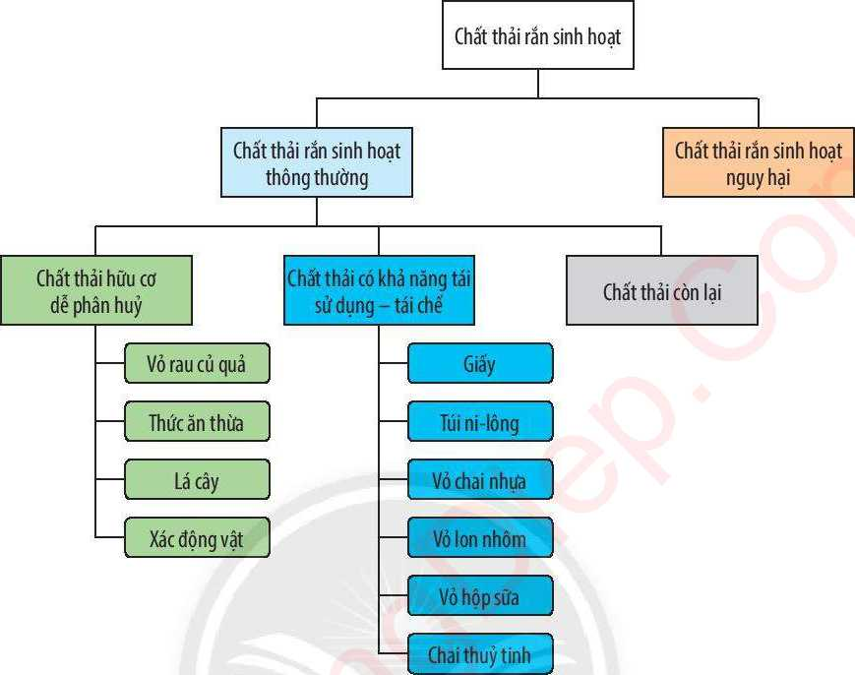
©
Em có thể làm được những sản phẩm nào khi sử dụng chất thải sinh hoạt làm nguyên liệu?

